Slide 1
PR 2019

Slide 2
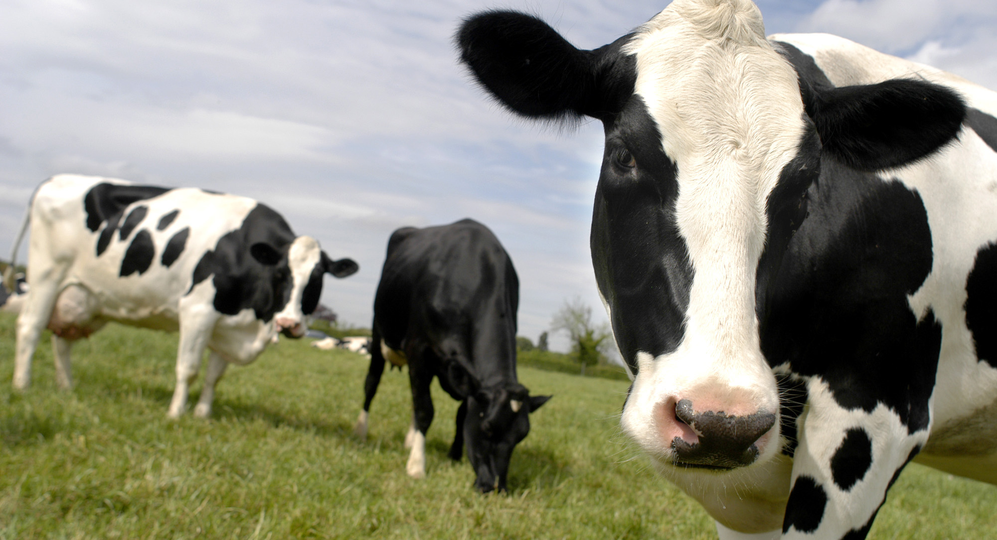
Situación
Las personas están consumiendo leches de menor precio, porque están dejando la calidad de la leche en un segundo plano al momento de comprarla.
Sin embargo, ignoran que entre más calidad tenga la leche, mejor es su sabor.

Slide 3
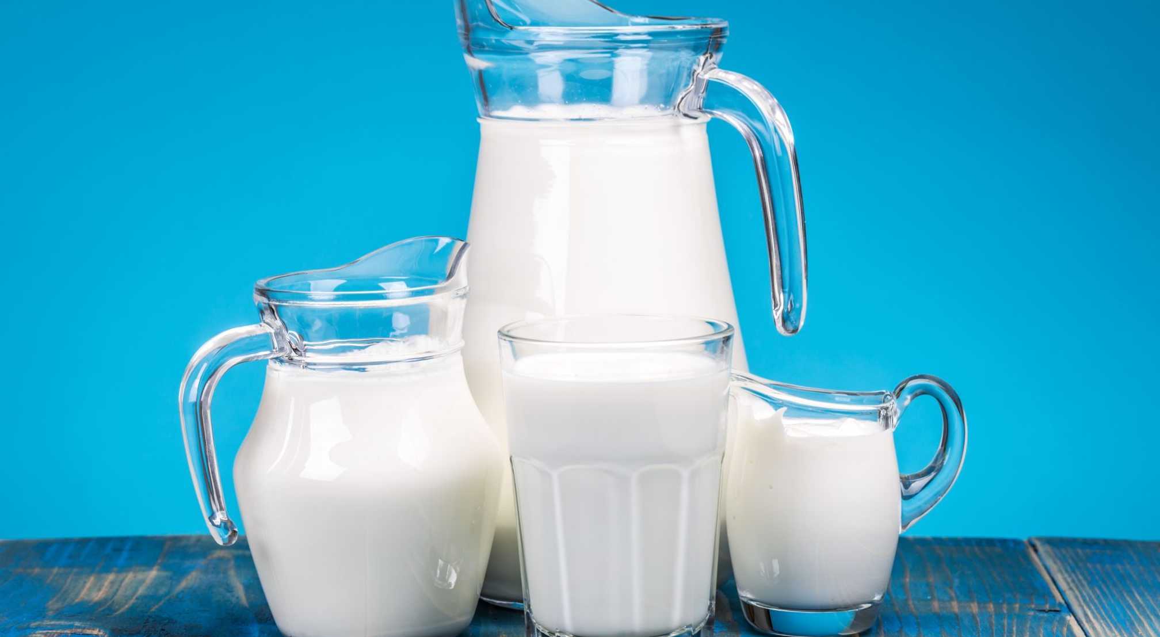
Objetivo
Lograr que las personas reconozcan la calidad de la Leche Alpina y vuelvan a considerar comprar leche de calidad, desde un golpe de opinión el día mundial de la leche.

Slide 4
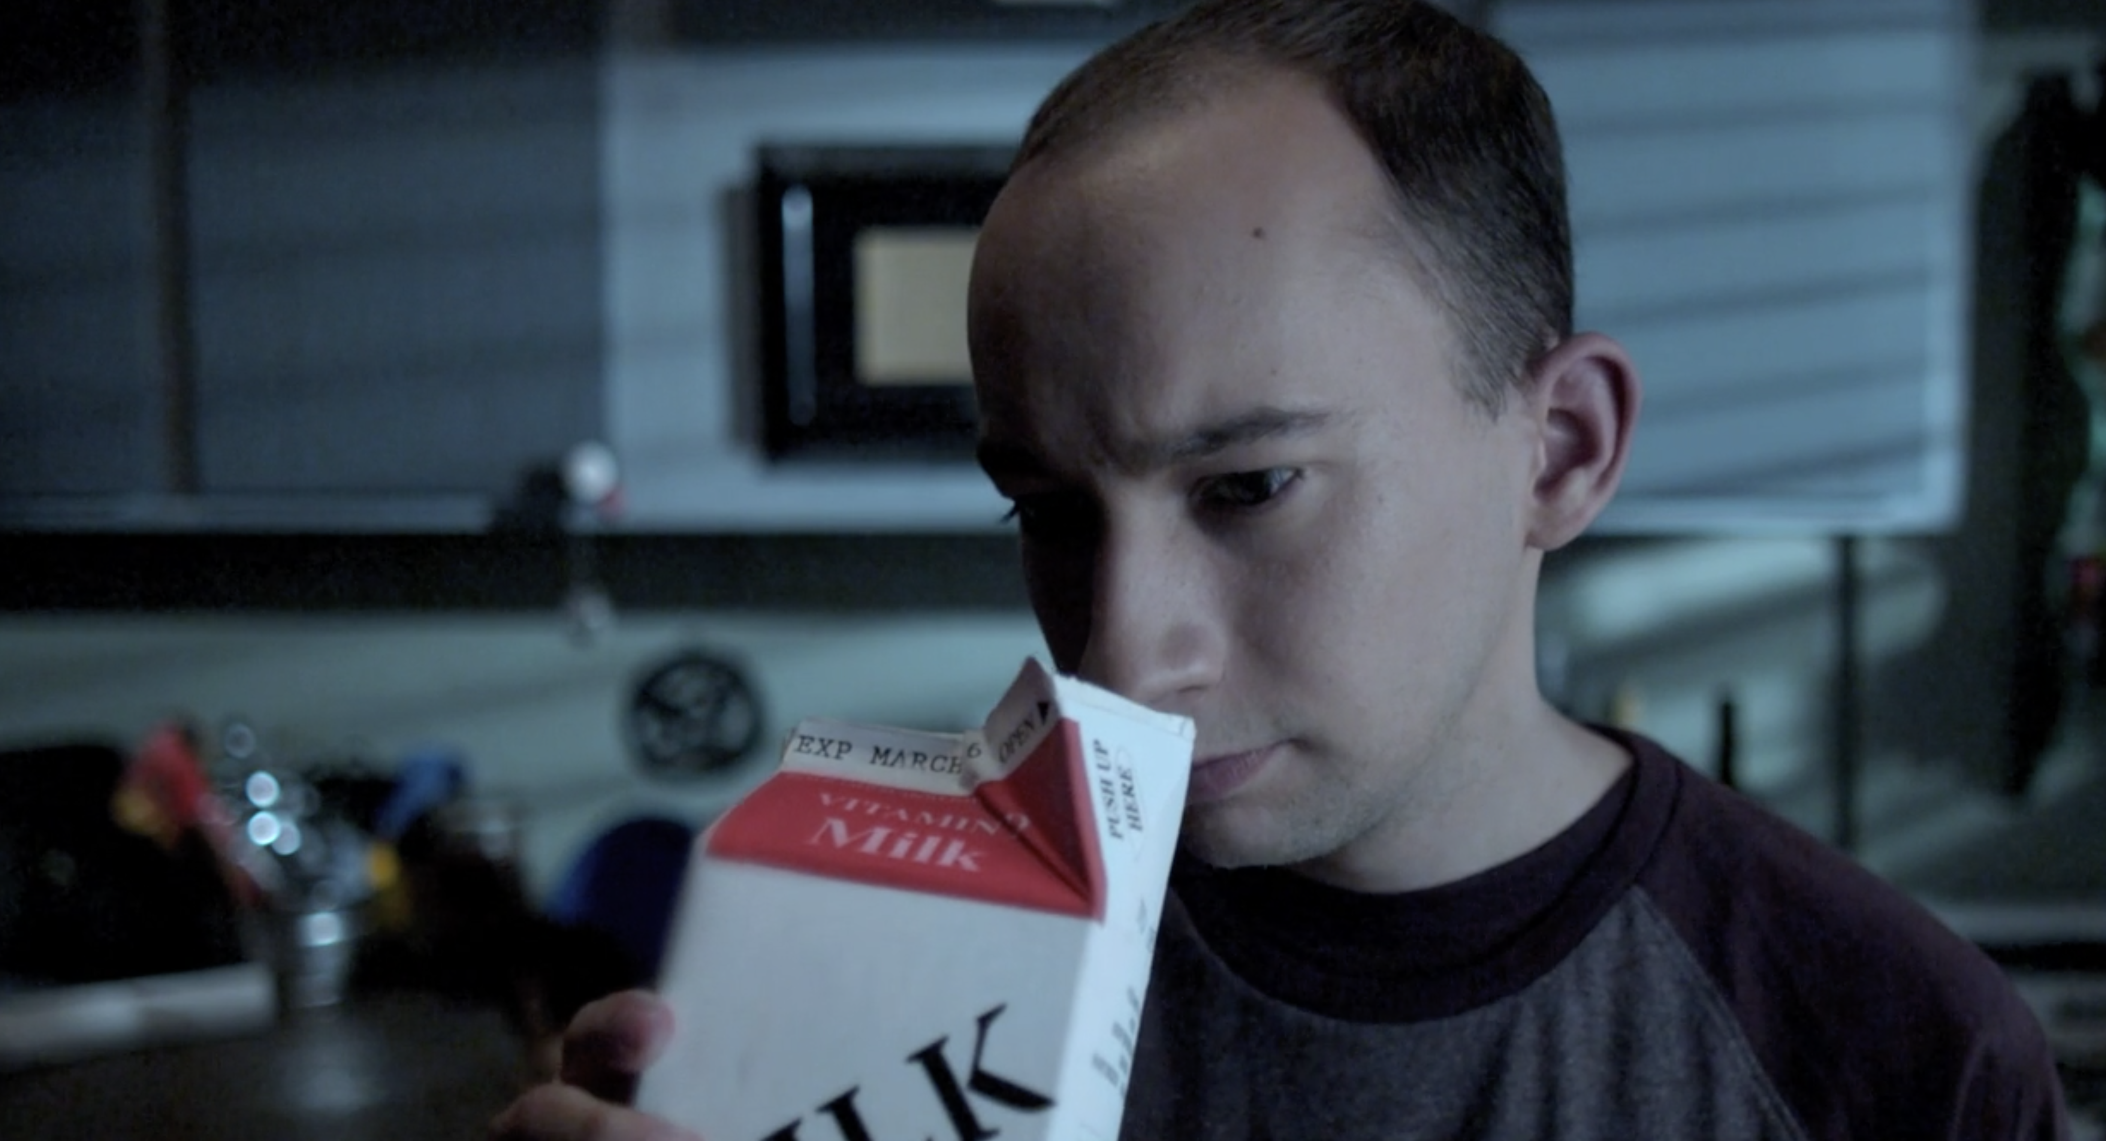
Hallazgo
A las personas se les vence la leche en la nevera, esto sucede todo el tiempo.

Slide 5
El día de la leche, ninguna leche debería vencerse.

Slide 6
1.
2.
Desde la producción de Leche Alpina, planearemos que ninguna leche tenga fecha de vencimiento cerca al día mundial de la leche
Distribuiremos nuestra leche para que el día 1 de junio, todos aquellos que quieran cambiar sus leches vencidas de la competencia por una leche alpina, lo puedan hacer.
Ejecución
3.
4.
Haremos que todos los que quieran disfrutar de la leche en su día, lo hagan con leche de calidad.
Liberemos capsulas que acompañen la campaña desde nuestros influenciadores.

Slide 7
Lanzamiento
El día mundial de la leche todo aquel que presente una leche vencida de la competencia en nuestros puntos de distribución, recibirá una Leche Alpina.
“Invitamos a todos los que se les haya pasado la leche en la nevera, a que salga y reclame una Leche Alpina en mercados alpina, supermercados, tiendas, etc.”
La noticia iniciara en mesas de radio
Noticieros matutinos

Slide 8
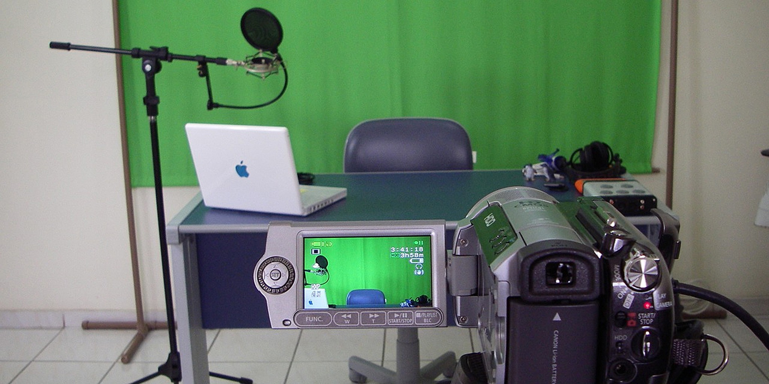
Durante
En digital lanzaremos la noticia con nuestros influenciadores, además de capsulas en digital para darle una segunda vida útil a la leche.

Slide 9
Resultados
-10 millones de Earn media en el primer día.
-Más de 70% de los consumidores de leche habitual, probaron este día leche Alpina.
-Leche Alpina estuvo en la conversación del país durante todo el día.
-Se generó contenido alrededor de la marca, mejorando un 27% el awareness en la categoría.
-El Love Brand se incremento en un 56% gracias al tono de la campaña.
-Se lograron más 40 millones de PR Value.

